Slide 1
Proyecto informatico:
Aplicación WEB:venta en línea de tickets para eventos en chile
Integrantes: Leonardo Arancibia
Manuel Carreño P.
Nicolás Veas

Slide 2

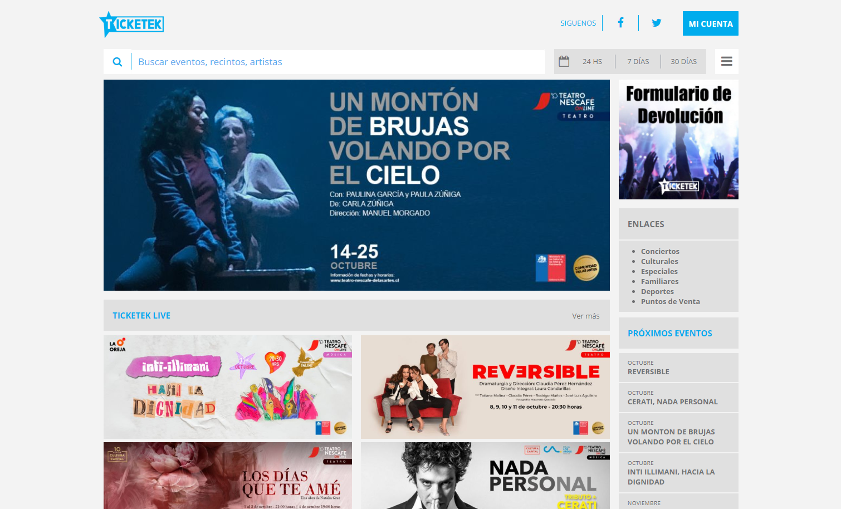

INTRODUCCIÓN
Continuando con lo expuesto en nuestra presentación anterior,se expondrá la creación del front de la página del sistema,la capacidad de realizar un login en este y la conexión entre la página y la base de datos.
#####---

Slide 3
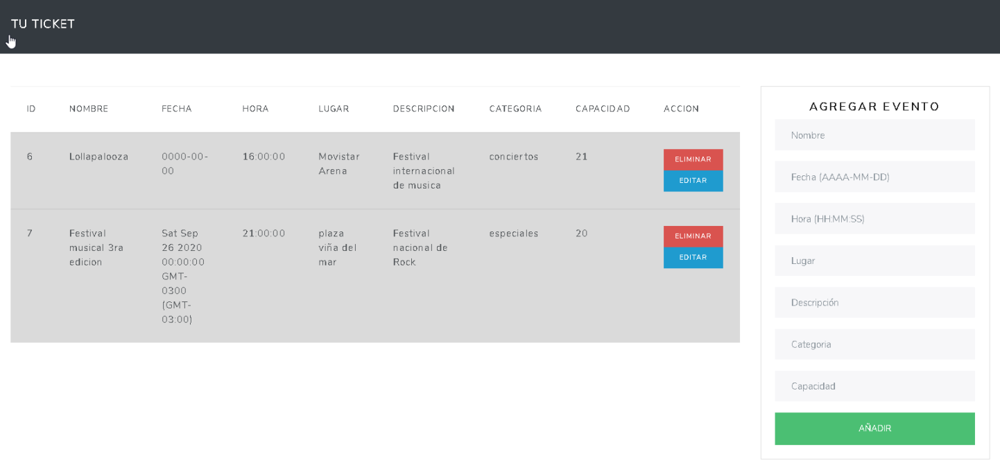

Descripción del proyecto
en esta segunda fase desarrollo del sistema el enfoque principal fue la creación del front o vistas de la página,la cual estará conectada a la base de datos haciendo posible la carga de datos desde esta hacia la página.
se le dio un enfoque especial orientado al login de usuarios administradores (Super Usuarios) y Usuarios(compradores)
sad

Slide 4
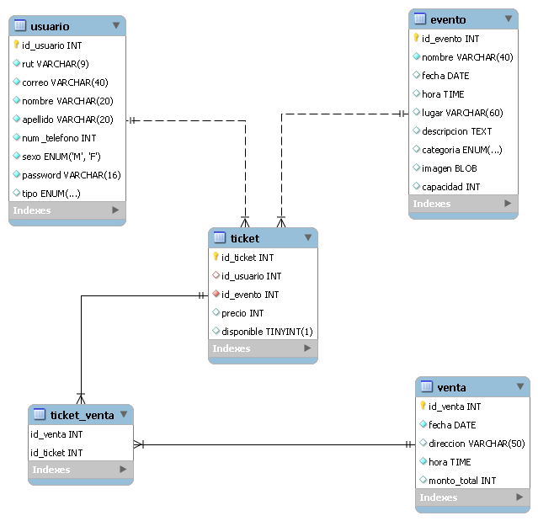
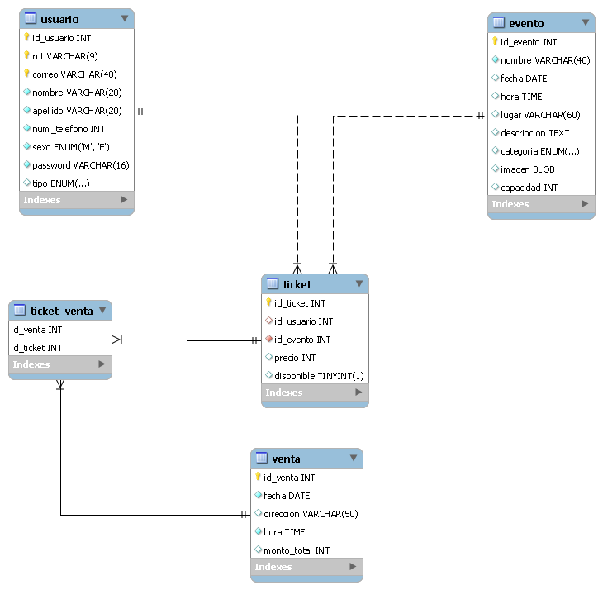
Consultas y Soluciones
ADMINISTRADO - COMPRADOR se les muestra los eventos disponibles en la página inicial
SELECT * FROM EVENTO;

Slide 5
ADMINISTRADO modifica registros deseados de la tabla evento en un cuadro de texto
UPDATE evento SET = ? ;

Slide 6
ADMINISTRADOr elimina evento
DELETE FROM evento
WHERE id_evento = ?;

Slide 7
Comprobar inicio de sesión
SELECT * FROM usuario
WHERE rut =? ;

Slide 8
ADMINISTRADOR consulta los usuarios que han comprado ticket
SELECT DISTINCT u.id_usuario, u.nombre, u.apellido, u.sexo
FROM usuario u JOIN
(SELECT id_usuario, id_ticket
FROM ticket )AS t
ON u.id_usuario = t.id_usuario;

Slide 9
ADMINISTRADOR puede visualizar las ventas y tickets con su información general .
SELECT vt.*, p.id_usuario, p.id_ticket, p.precio, id_evento
FROM venta as vt INNER JOIN
(SELECT t.id_usuario, t.id_ticket, t.precio, t.id_evento, tv.id_venta
FROM ticket as t INNER JOIN ticket_venta tv
ON t.id_ticket = tv.id_ticket) p
ON vt.id_venta = p.id_venta;

Slide 10
ADMINISTRADOR puede añadir evento
INSERT into evento SET ?
? = parametros

